Slide 1
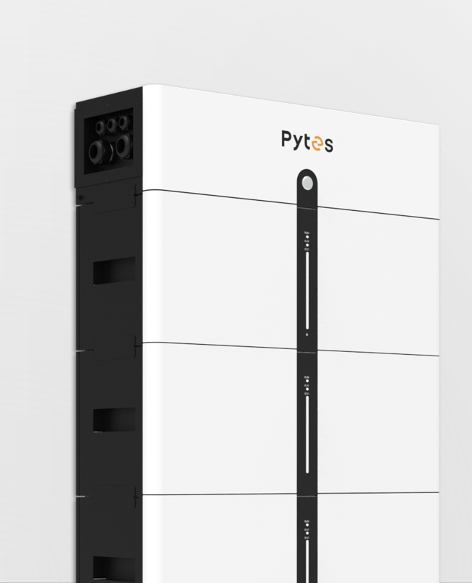
Virnastatav akusüsteem
Pi LV1

Slide 2
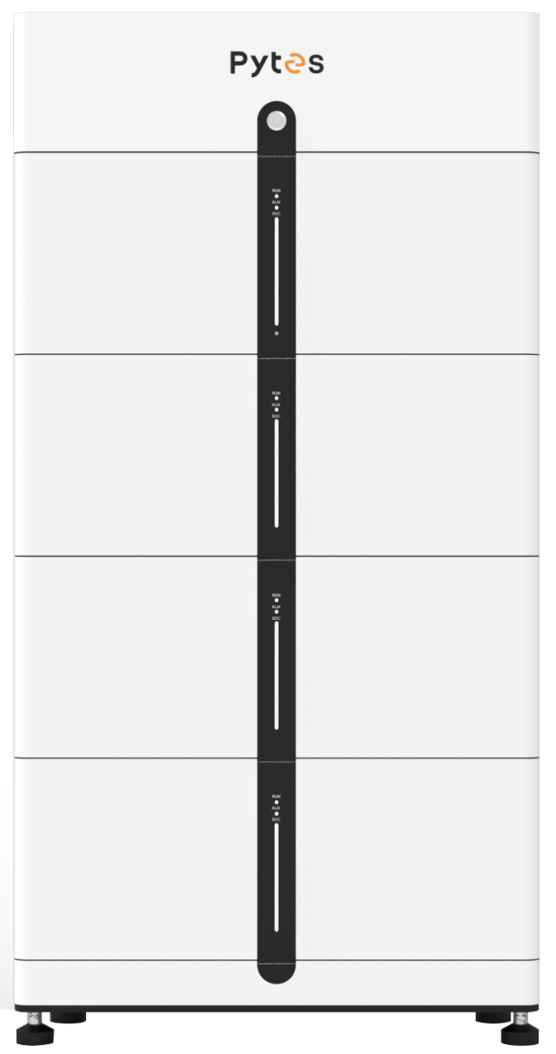
Pi LV1
Elemendi tüüp LFP
Nimimahtuvus 5.12 kWh
Nimipinge 51.2 V
Maksimaalne kogus Kuni 6 virnas
Võimsus 2.56 kW/moodul
Kuni 10.24 kW kokku
Sertifikaadid UN38.3 UL1973
UL9540A
UL9540
Garantii 10 aastat @ 6000tsüklit @ 90%DOD
IP kaitseaste IP55
Mõõdud 680 × 241 × 259 mm BMU
680 × 241 × 281 mm BCU&alus
Kaalud 57 kg BMU
15.47 kg BCU&alus
Notes:
1450~1250
600

Slide 3
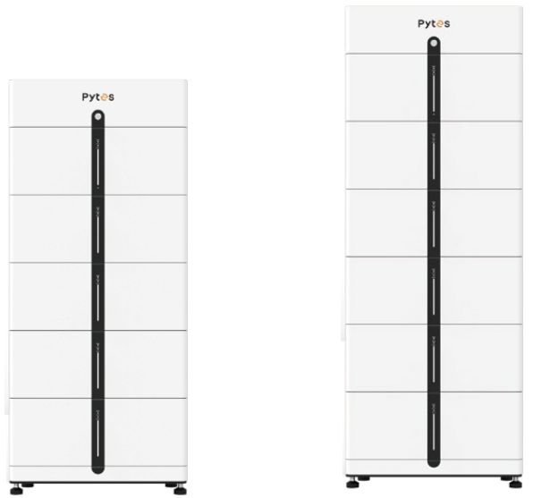
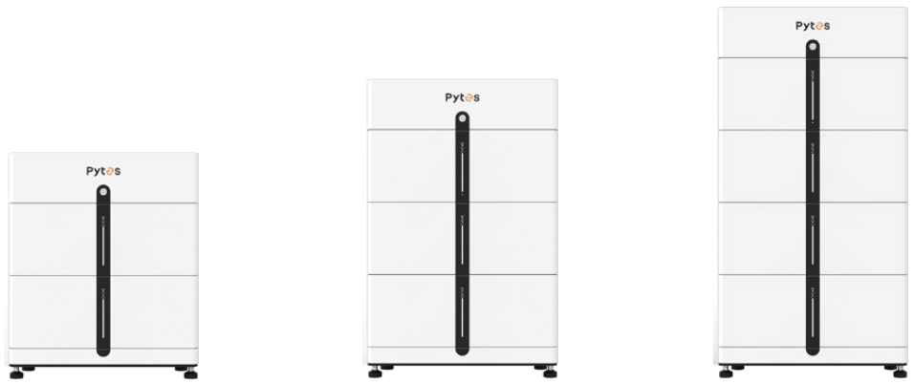
Paindlik mahtuvus
1835 mm
1577 mm
1318 mm
1059 mm
800 mm
Kogus | Virnu | Nimimahtuvus kWh | Nimivõimsus kW | Kogus | Virnu | Nimimahtuvus kWh | Nimivõimsus kW
2 | 1 | 10.24 | 5.12 | 10 | 2 | 51.20 | 20.48
3 | 1 | 15.36 | 7.68 | 12 | 2 | 61.44 | 20.48
4 | 1 | 20.48 | 10.24 | 12 | 3 | 61.44 | 30.72
5 | 1 | 25.60 | 10.24 | 15 | 3 | 76.80 | 30.72
6 | 1 | 30.72 | 10.24 | 16 | 4 | 81.92 | 40.96
6 | 2 | 30.72 | 15.36 | 18 | 3 | 92.16 | 30.72
8 | 2 | 40.96 | 20.48 | 20 | 4 | 102.40 | 40.96
9 | 3 | 46.08 | 23.04 | 24 | 4 | 122.88 | 40.96

Slide 4
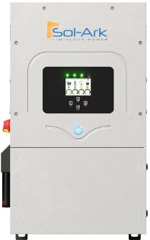
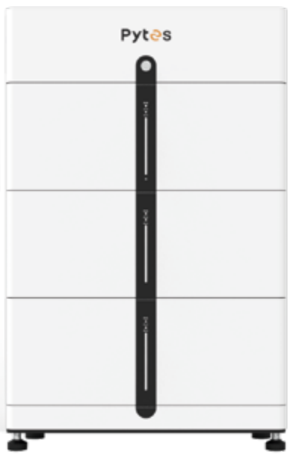
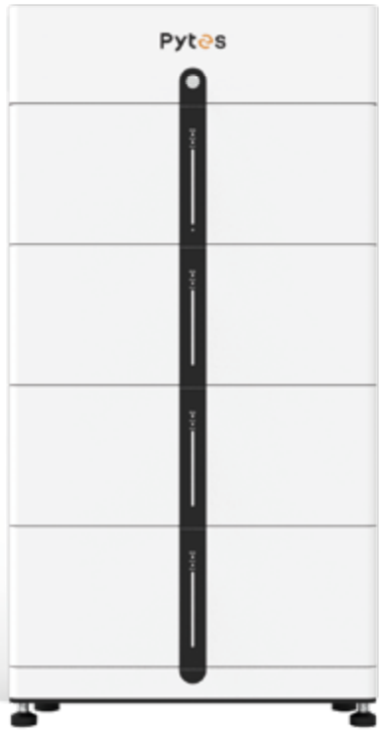
Konfiguratsioon
12K
15K

Slide 5
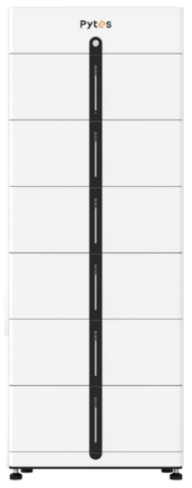
Konfiguratsioon
45kW + 120kWh
15K
15K
15K
+
--
Toote kood | Toote nimetus | Kogus
110408100021 | Sol Ark 15K-2P-N | 3 tk
110404100008 | Pi LV1 BCU | 4 tk
110404100001 | Pi LV1 BMU | 24 tk
161413100029 161413100030 | +/- 4/0AWG 2000mm Power cable | 7 paari
110409100167 | V Busbar-SA15K | 3 paari
110409100027 | 1000A Busbar | 2 tk
161412100229 | Standard Communication Cable | 4 tk
110409100001 | HUB | 1 tk

Slide 6
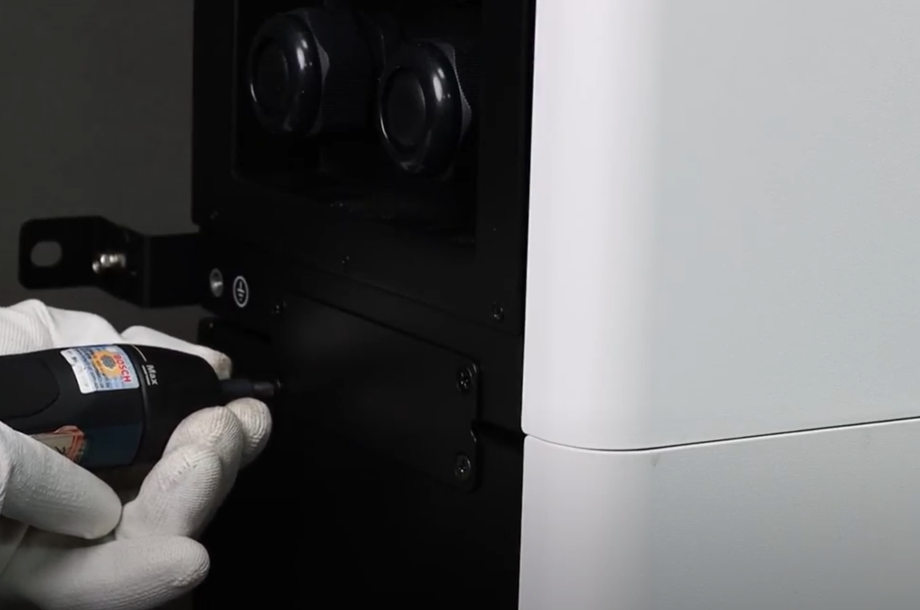
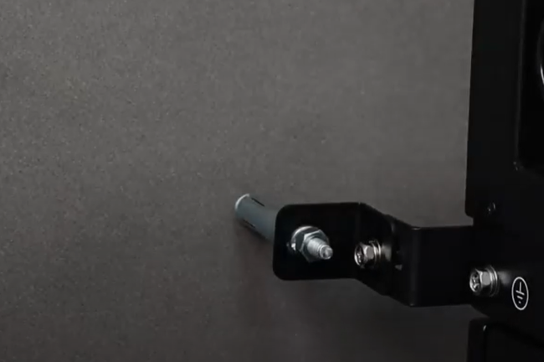
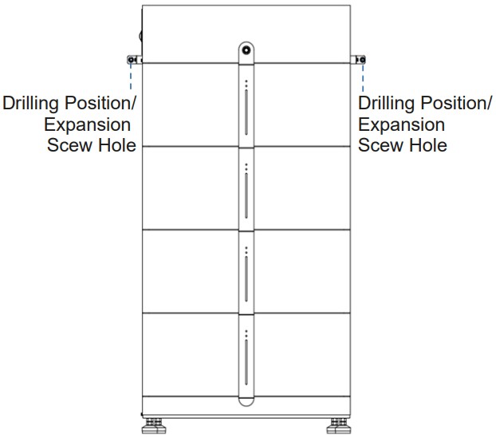
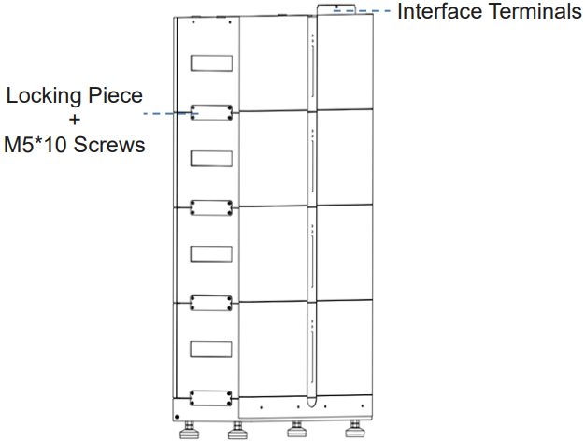
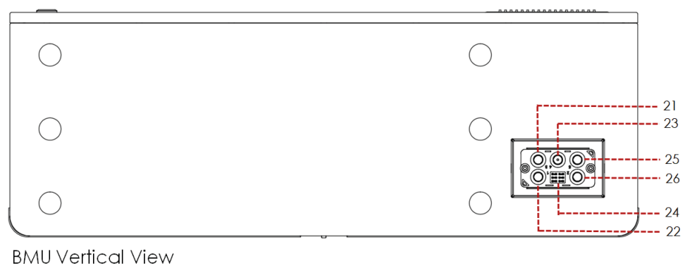
Paigaldamine
1
2
3
+
PE
-
-
Com
+

Slide 7
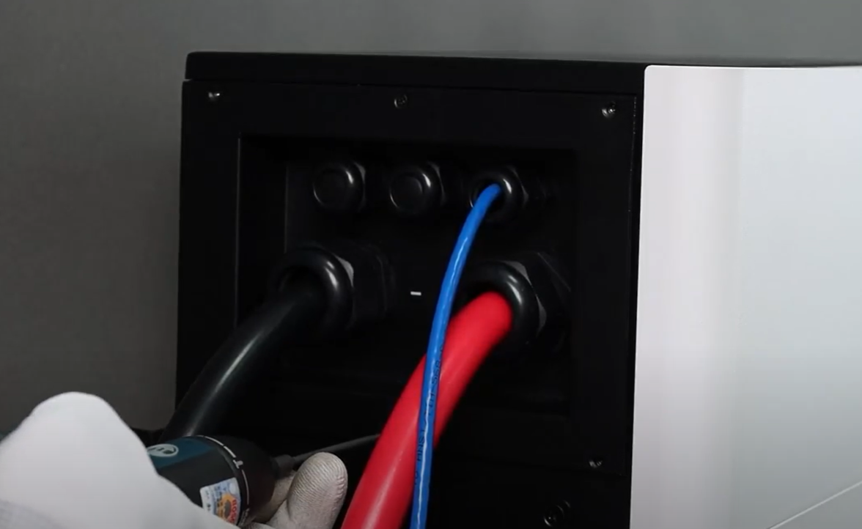
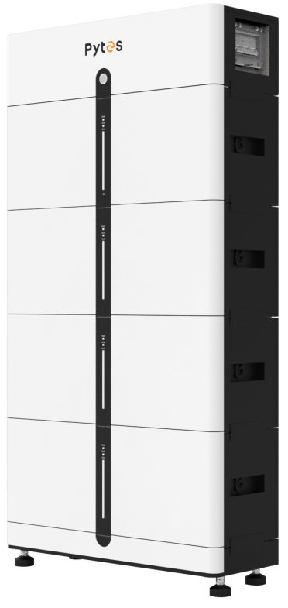
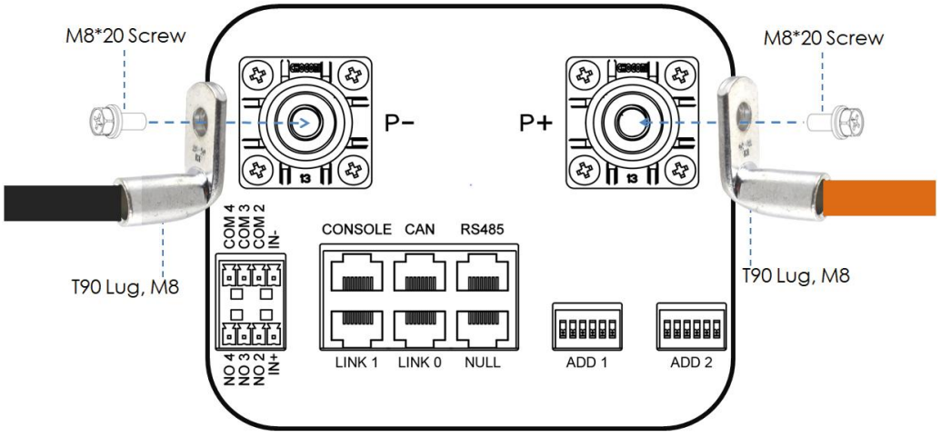
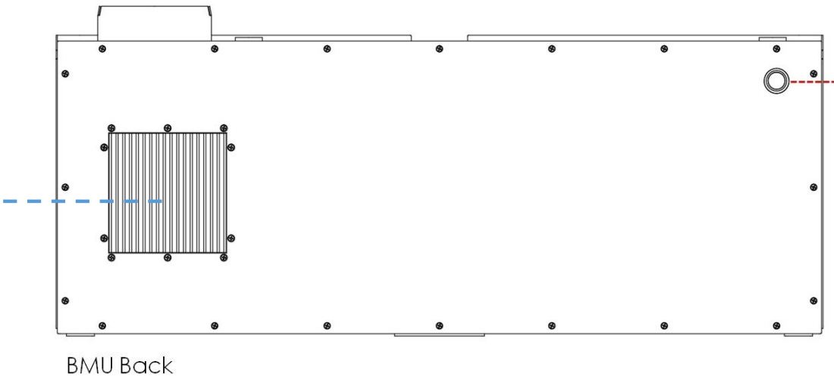
Paigaldamine
4
Kaitselüliti
BMU indikaatorid
Reguleeritavad jalad
BMU Switch
MOS Heatsink
BMU tagaosa

